Slide 1
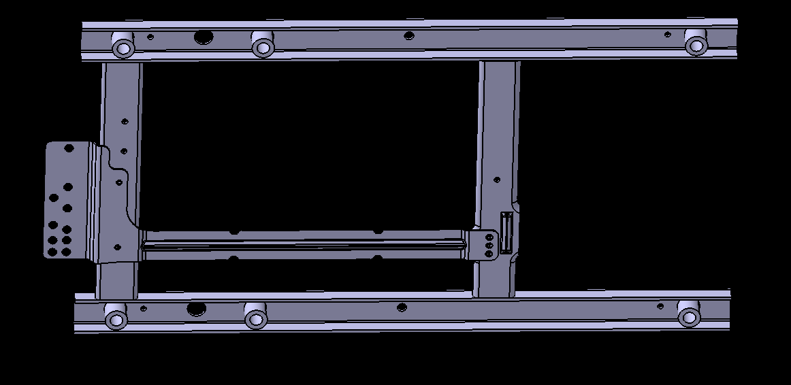
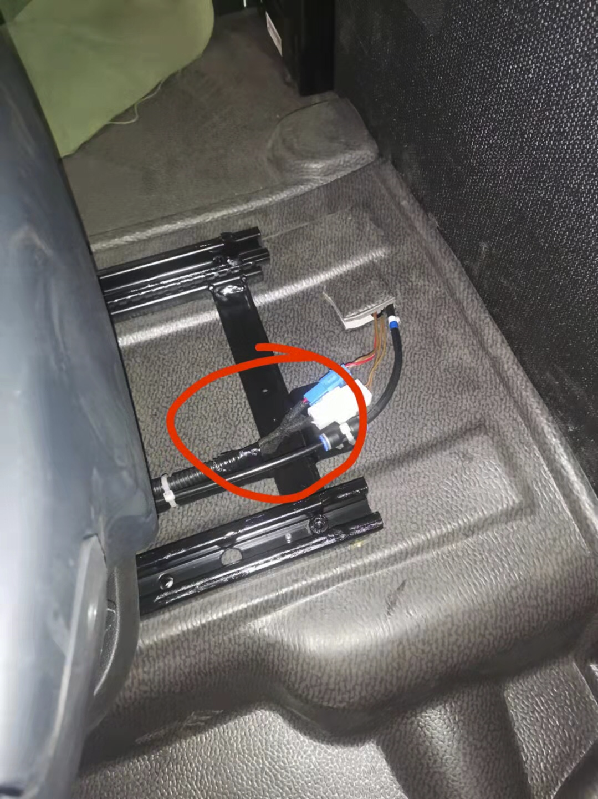
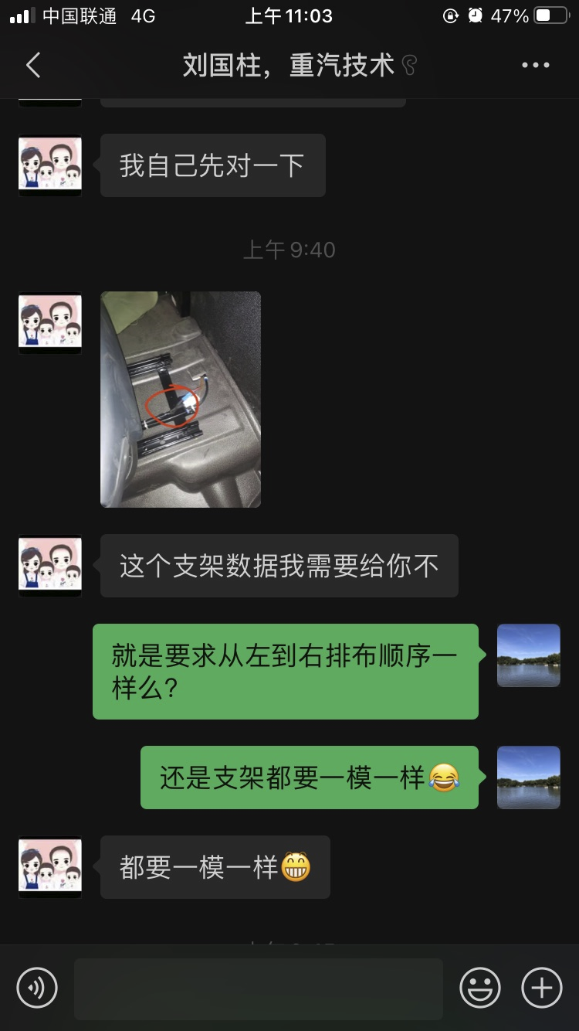
SHT0011761/汕德卡司机座椅滑轨总成（2.0）
一、客户输入
客户微信通知要求重汽汕德卡项目与车身连接接口和图片状态一模一样，客户提供了滑轨底支架的数据，和图片的数据一致。

Slide 2
SHT0011761/汕德卡司机座椅滑轨总成（2.0）
连接支架1
二、差异点说明
连接支架2
利辉底支架（蓝色）
连接支架3
差异点：
1、连接支架1位置和形状差异；
2、连接支架2位置和形状差异；
3、连接支架3，利辉滑轨没有；
华阳底支架（灰色）

Slide 3
SHT0011761/汕德卡司机座椅滑轨总成（2.0）
三、新开件说明
新开零件明细
序号 | 零件名称 | 重量 | 材质 | 备注
1 | 连接支架1 | 0.1602 | Q235
2 | 连接支架2 | 0.1617 | Q235
3 | 连接支架3 | 0.1170 | Q235
连接支架1
连接支架2
连接支架3

